Slide 1
IHE China Connectathon
集成模式介绍

Slide 2
内容
  RWF (报告工作流程)
  SINR (简单的影像和数字报告）
  ED （证据文档）
  REM (辐射曝光监控)

Slide 3
几个概念
Integration Profile (集成模式)
每个Profile是医疗信息系统的一个功能单元，它将
一组相关的角色组织在一起,定义它们需要完成的事
务,以完成医疗系统某种特定的需求.
SWF
PIR
RWF
REM

Slide 4
几个概念
Actor (角色)
用来产生，管理或者操作和医疗企业活动相关的
信息的应用系统或模块 。
MOD （成像设备）
Print Composer （打印设备）
IM （图像管理)

Slide 5
几个概念
Transaction (事务)
事务是在角色之间所进行的操作，事务通过相关的
标准协议（如DICOM,HL7）进行医疗信息的交换 。
Patient Registration （患者注册）
Query Modality Worklist （查询设备工作列表）
Modality Image Stored （设备图像保存)

Slide 6
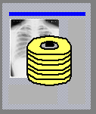













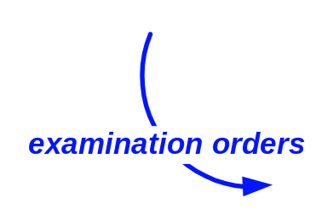

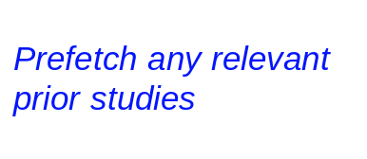

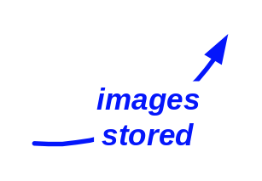





IHE Radiology Workflow
ADT (Registration)
report
Report
Repository
Image
Display
Film
Lightbox
Order Placer
Image Manager
& Archive
Film
Folder
Acquisition
Modality
Order Filler
acquisition
completed
acquisition
in-progress
Print Server
acquisition
completed
images
printed
Modality

Slide 7
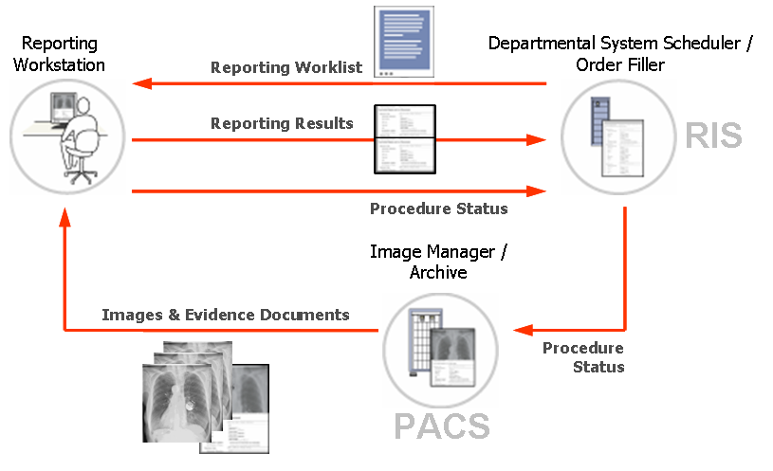

RWF
Reporting WorkFlow:报告工作流程
Notes:
用于RIS系统诊断报告流程及状态控制

Slide 8
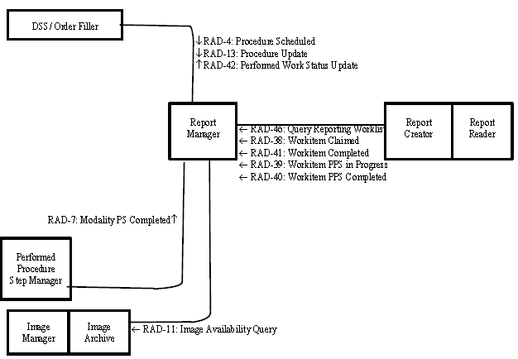
RWF角色及事务

Slide 9

RWF角色
Order Filler（检查医嘱执行）-RIS管理工作站
Image Manager/Image Archive （影像服务器）
Performed Procedure Step Manager（操作步骤管理器）PPS状态转发
Report Creator/Report Reader（报告工作站）：报告创建
Report Manager (报告管理)：报告管理服务器，在RWF中处于中心位置

Slide 10
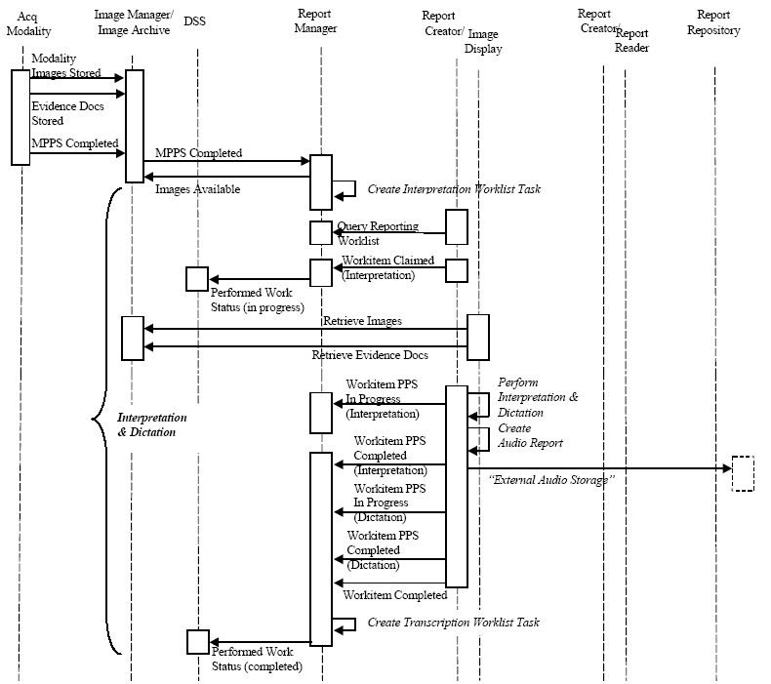
RWF事务

Slide 11
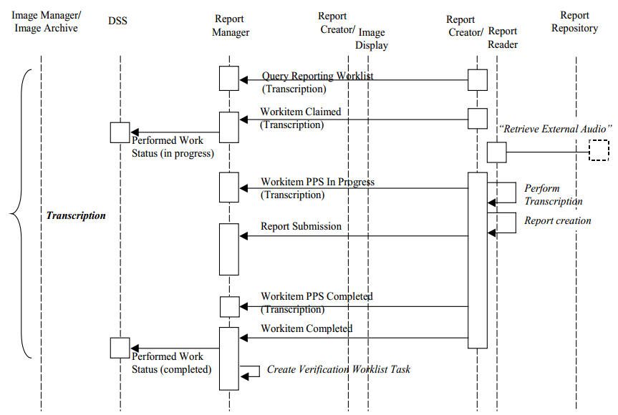
Transcription Phase

Slide 12
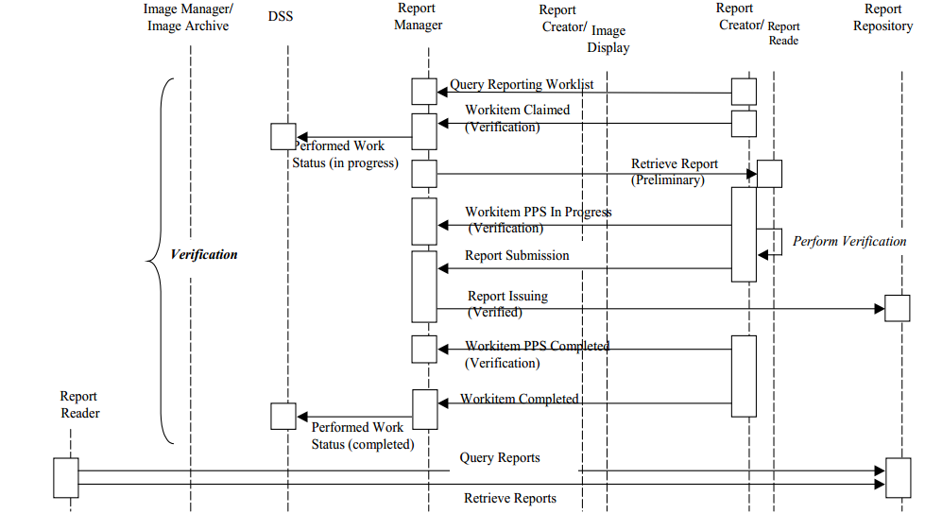
Verification Phase

Slide 13
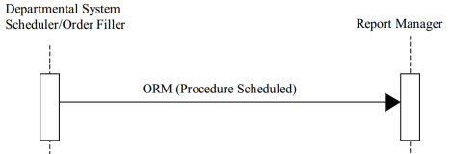
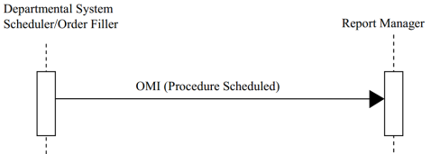

RWF事务（RAD-4）
RAD 4-Procedure Scheduled
  HL7 v2.3.1
  HL7 v2.5.1

Slide 14
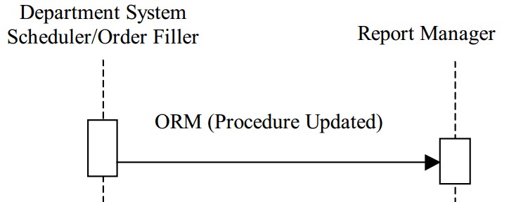
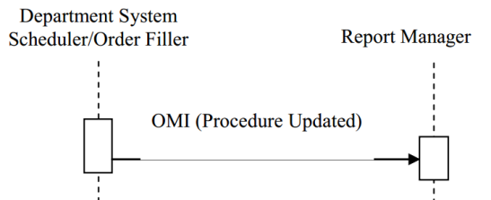
RWF事务（RAD-13）
RAD 13 Procedure Update
  HL7 v2.3.1
  HL7 v2.5.1

Slide 15
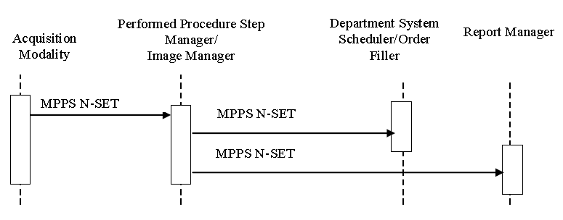
RWF事务（RAD-7）
RAD 7-Modality Procedure Step Completed

Slide 16
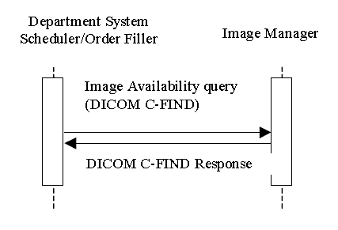
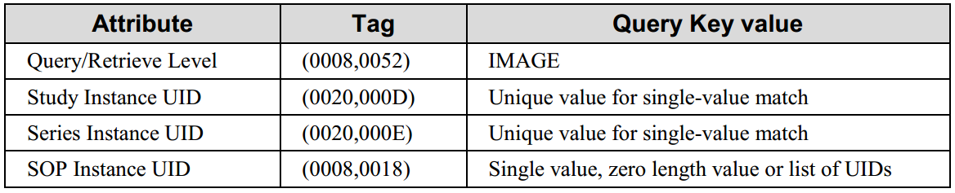
RWF事务（RAD-11）
RAD 11-Image Availability Query
Image Availability Query Keys
Notes:
To better quantify Access Time, the optional attribute Instance Availability (0008,0056) with 3775 enumerated values of “ONLINE”, “NEARLINE” and “OFFLINE” may be used.

Slide 17
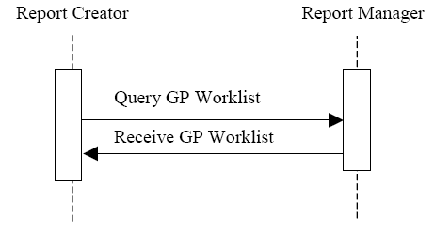
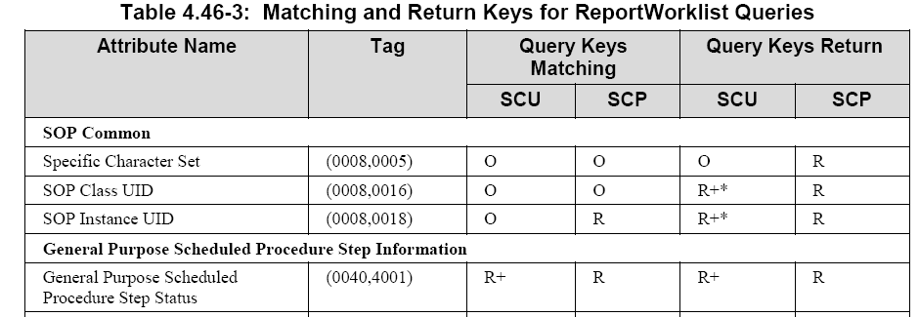
RWF事务（RAD-46）
RAD 46 - Query Reporting Worklist

Slide 18
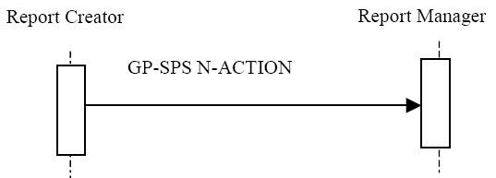
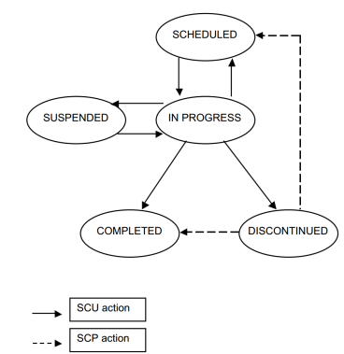
RWF事务（RAD-38）
RAD 38 - Work Item Claimed
Management of General Purpose Scheduled Procedure Step Status

Slide 19
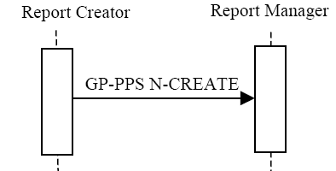
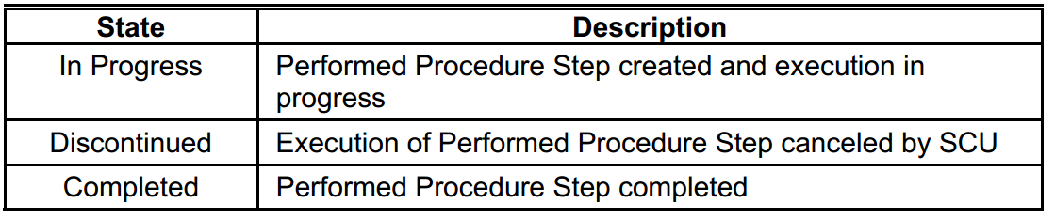
RWF事务（RAD-39）
RAD 39 - Work item Performed Procedure Step In Progress
GP-PPS状态：

Slide 20
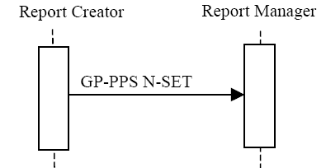
RWF事务（RAD-40）
RAD 40- Work item Performed Procedure Step Completed

Slide 21
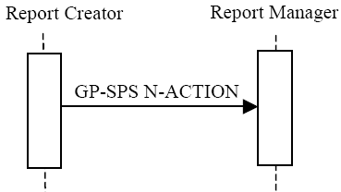
RWF事务（RAD-41）
RAD 41 - Work item Completed

Slide 22
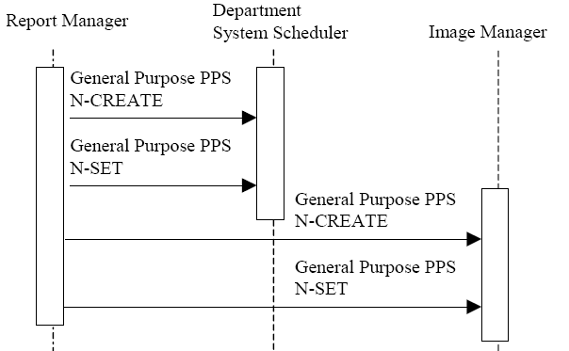
RWF事务（RAD-42）
RAD 42 - Performed Work Status Update

Slide 23
RWF自测工具
MESA测试工具包已包含

Slide 24
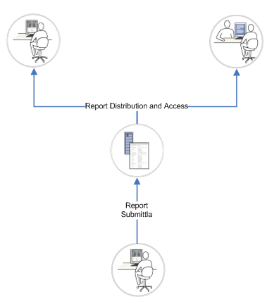
SINR
Simple Image and Numeric Report
  简单的影像和数字化报告
Notes:
HE SINR集成模型主要应用于放射科的诊断报告处理任务，其部分地引用了DICOM SR IOD定义，主要是Basic Text SR IOD和Enhanced SR IOD定义，对医学影像学诊断报告的产生、传递、存储和显示操作进行规范，SINR集成模型定义的影像诊断报告内容格式和结构遵循DICOM标准对SR IOD的结构定义。
REM的好处：
1. 使用DICOM SR可以在影像中心间最大化实现互操作性;
2. 使用HL7 v2所定义的映射关系，可以将报告导出到临床数据仓库；
3. 支持对非描述性的信息获取，如：
影像处理应用中的数字化测量值， 影像库中的影像链接，可进行机器检索的结构化内容，集成于报告工作流中，适用于CDA和XML接口

Slide 25
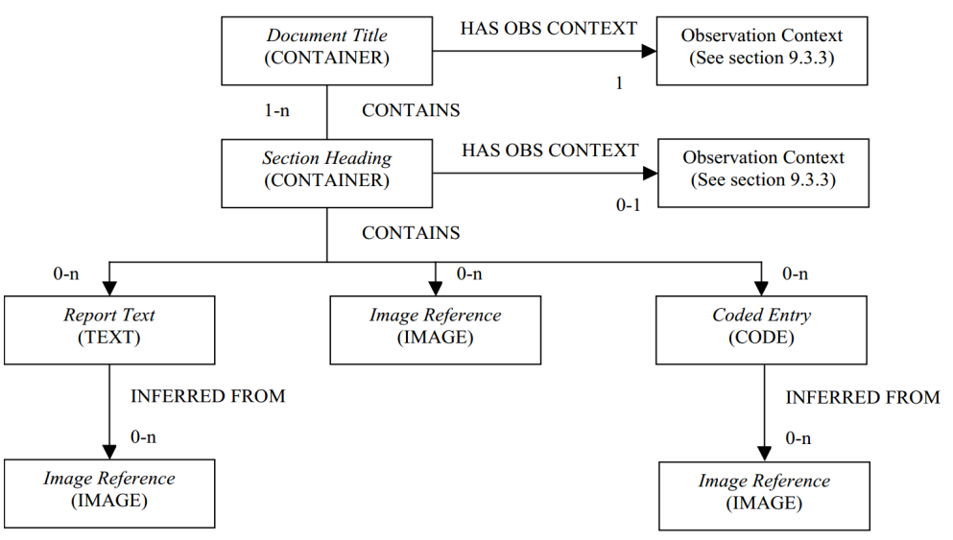
Simple Image Report Pattern
Notes:
在SINR集成模型定义的SR影像诊断报告的基本内容和格式包括：包含有一个诊断报告标题栏，其中含有报告名称和诊断内容；同时包含一个或多个内容节段，每一个内容节段由节段标题、内容描述文本、引用的关联影像以及相关的测量数值及其表示格式等。当然，SR报告对象中的某些成分也被定义为可以进行适当的编码以便应用于计算机索引或查询目的。
IHE SINR 集成模型主要定义了两类简单的诊断报告格式 一类称为简单影像报告(Simple Image Report)，是一种包含报告文本以及相关 影像引用的多节段报告格式，其内容的某些文本项能够与特定的影像关联，为诊 断医师提供便捷地定位和确定帮助建立诊断结论的影像的方式。这类报告主要基 于 DICOM Basic Text SR IOD。

Slide 26
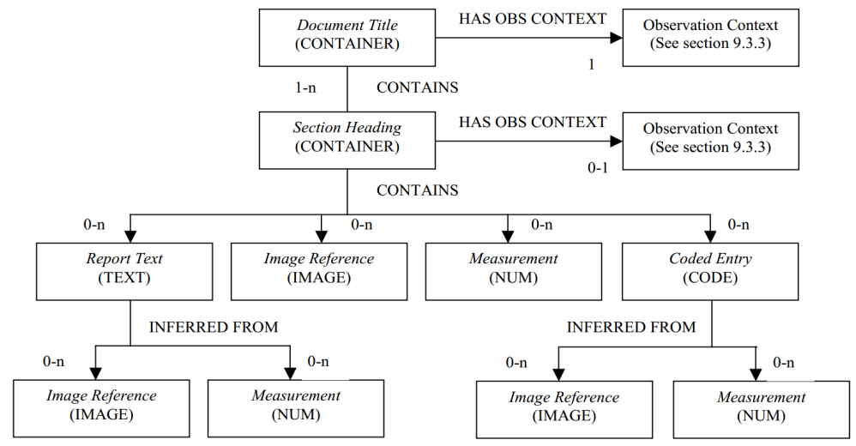
Simple Image and Numeric Report Pattern
Notes:
另一类称为简单影像及数值报告(Simple Image and Numeric Report)，在简单 影像报告的基础上，允许添加测量值等数值成分关联，这类报告主要基于 DICOM Enhanced Text SR IOD。
Observation的内容参照 DICOM PS3.16: DICOM Content Mapping Resource (DCMR)中的 TID 1001

Slide 27
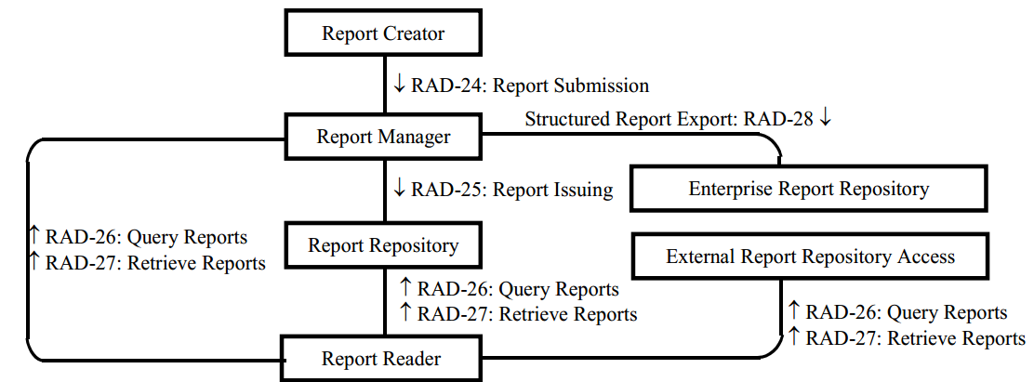
SINR角色及事务
Notes:
Actors 为归属于放射科常规工作流范畴的 2 组角色： Report Creator/Report Reader 和 Report Manager/Report Repository，前者 对应的信息系统单元为工作站系统， 包括提供产生和浏览诊断报告功能的工作站 软件或模块，后者对应于 RIS/PACS 服务器系统，提供诊断报告储存、应用管理 和发布操作能力。另外一组 actors， Enterprise Report Repository/External Report Repository，则主要是与放射科之外的医院其它信息化工作流的接口环节。 SINR 集成模型涉及放射科工作流常规处理过程的关键 transactions 包括 Report Submission （RAD-24）、 Report Issuing（RAD-25）、 Query/Retrieve Report(RAD-26/27)，以及为医院其它学科提供影像诊断报告应用服务的 Structured Report Export（RAD-28）。

Slide 28
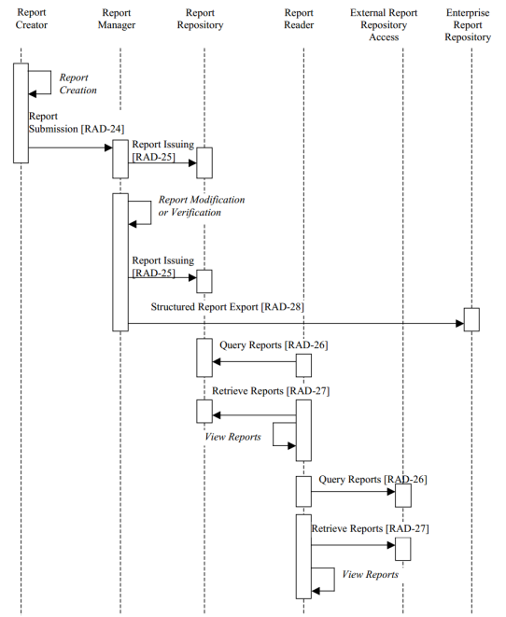
诊断报告处理流程
Notes:
Report submission：这是负责诊断报告提交操作过程处理的 transaction，其在 Report Creator(诊断报告工作站)和 Report Manager(RIS 服务器)之间执行， 进行 传递初始报告(initial draft report)或最终报告(final report)的操作行为。 IHE 所涉 及的诊断报告概念均为 DICOM SR，因此， Report submission 所操作的初始报 告和最终报告的差别表现在 SR 属性”Completion Flag” (0040,A491)和”Verified Flag” (0040,A493)是否被分别赋值”Complete”和”Verified”。 Report submission 应用的 DICOM 标准机制和定义包括 Storage SOP 类和 Content Mapping Resource。
Report issuing：这一 transaction 应用于 Report Manager 发行 SR 拷贝至 Report Repository 存储的过程，两者可以同属 RIS 服务器的处理功能，但 Report Repository 也可
以是 PACS 服务器承担的角色，在后一种情形， Report issuing 则是发生在 RIS 服务器和 PACS 服务器间的功能进程。 Report Manager 通过执行 Report issuing 传递至 Report
Repository 的 SR 可以是完成的初始/最终报告，也可以是对原有的 SR 拷贝执行编辑修改 操作后新产生的 SR 对象。 Report issuing 所引用的 DICOM 标准机制和定义与 Report
submission 相同。
Query Report/Retrieve Report： 诊断报告的查询/调取过程与操作其它信息对象 如影像(image)、关键影像注释(Key Object Selection)等的机制类似。这一组 transactions 发生在 Report Reader (工作站系统)与 Report Manager/Report Repository (RIS/PACS 服务器)之间， 用于查询并获取由 Report Manager/Report Repository 管理的 SR 拷贝。 这一组 transactions 所涉及的 DICOM 标准机制和定义包括 Query/Retrieve 服务类、Storage SOP 类和 Content Mapping Resource。
In the initial stage of diagnostic reporting, a reading physician records the diagnosis by generating a draft DICOM Structured Report. The created report is submitted for management, distribution and storage by departmental inforamtion system.
Once the initial report is submitted, the reports are processed until the report is final. This may involve adding and changing report data as well as verifying the draft reports. Previous draft versions are maintained. Once final, the report may be amended with updates.
Permanent storage of the reports is maintained through the use of DICOM Structured Reports. It also allows reports to be queried and retrieved throughout the enterprise by known DICOM queries.
Viewing reports internal and external to the department requires a DICOM Structured Report-capable viewer.
The Integration Profile allows for the flexibility of distributing the report external to the department at any time. But at a minimum, the final report will be made available for distribution. The report may be distributed outside the department by an HL7 format. The DICOM Structured Report may be queried and retrieved by an any DICOM SR-capable system.

Slide 29
ED（Evidence Documents）
证据文档定义除了影像之外的一些信息传递的过程，这些证据包括测量，CAD，标记等后处理结果。这些信息有助于阅片医生阅片写报告，也可以将这些信息直接应用于报告中。
基本流程可以作为SWF，PWF等流程的一部分

Slide 30
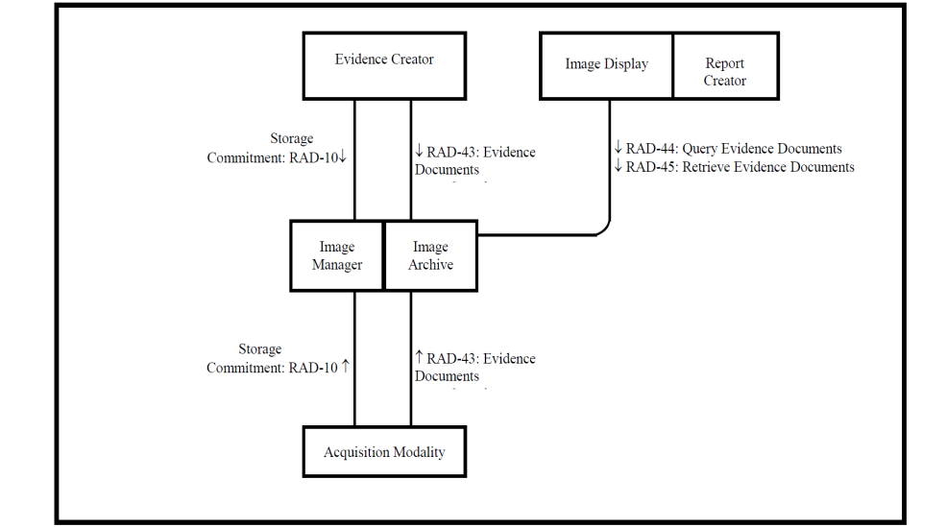
ED的角色及事务

Slide 31
Transactions
事务 | 定义 | 说明
RAD-10 | Storage Commitment | 存储确认
RAD-43 | Evidence Documents Stored | 证据文档存储，包括Mammography CAD SR Basic Text SR Enhanced SR Comprehensive SR Chest CAD SR
RAD-44 | Query Evidence Documents | DICOM Query/Retrieve Study Root C-Find
RAD-45 | Retrieve Evidence Documents | C-Move C-Store

Slide 32
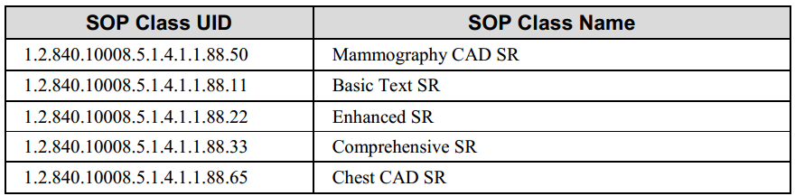
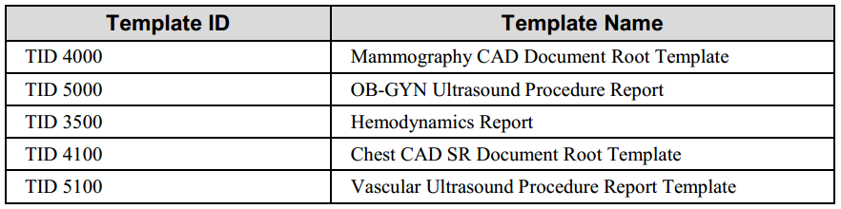
SOP Classes and Templates
Suggested Evidence Document SOP Classes
Suggested Evidence Document Templates

Slide 33
REM
Rediation Exposure Monitoring:辐射曝光监控
约定系统间如何产生放射事件报告，以及如何接收、存储和处理这些报告。目前采用的DICOM相关对象是CT Dose SR和Project X-Ray Dose SR。
Notes:
REM的好处：
1/ 对于病人而言，能帮助确保他们接受到辐射剂量是符合规范且足量的，而且这些规范是被恰当地被执行的。
2/ 对于影像医生而言，监控曝光量有助于他们决定如何改变检查技术和方法来影响放射剂量以及图像质量。这样可以实现放射剂量最小且可接受的管理目标。
3/ 对于病人的临床医生而言， 所有的监控数据有助于他们决定是否每个单独或额外的影像检查所带来的诊断信息的价值超过病人所需承担的风险。
4/ 对于医疗分析者而言，每个病人这些曝光信息有助于他们为孕妇或皮肤红斑患者等特定人群评估可接受的长期曝光影像检查的剂量。
5/ 对专业团体和管制机构而言，曝光数据收集有助于放射剂量相关指南和法规的制定和审核。
6/ 对于物理学家和临床医生而言，这类数据在解释一些基本科学问题时至关重要，这些问题保持和促进了对放射曝光的健康影响以及该如何测量和管理做进一步探索。

Slide 34
REM角色
Dose Register（剂量注册）- 注册剂量报告
Dose Info Reporter（剂量信息报告者） - 生成剂量报告
Image Archive / Image Manager（影像存储和管理服务器） - 剂量信息的保存和查询
Dose Info Consumer（剂量报告使用者）：处理剂量报告
Acquisition Modality (影像获取设备)：生成剂量信息

Slide 35
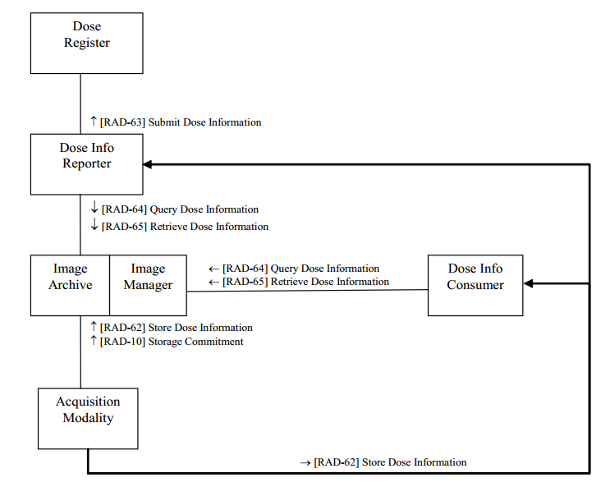
REM角色及事务

Slide 36
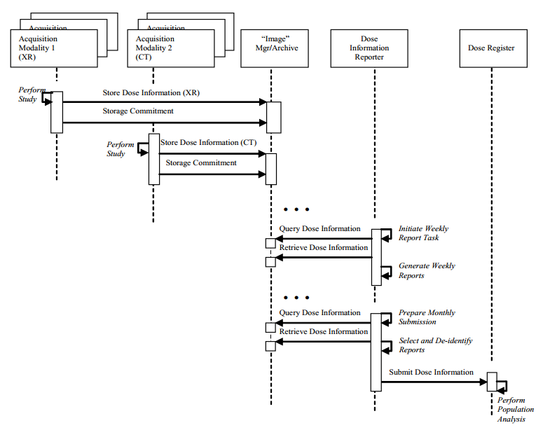
REM事务

Slide 37
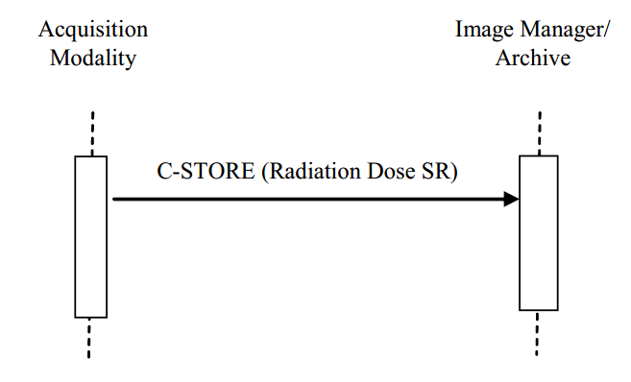
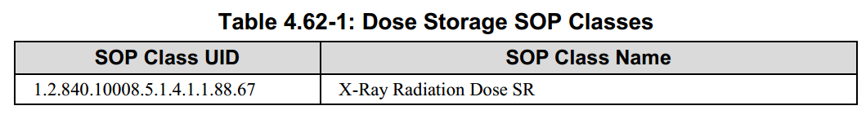
REM事务（RAD-62）
RAD 62-Store Dose Information
Notes:
DICOM 2011 PS 3.3: A.35.8 X-Ray Radiation Dose SR IOD
DICOM 2011 PS 3.4: Storage Service Class
DICOM 2011 PS 3.4: Structured Reporting Storage SOP Classes
DICOM 2011 PS 3.16: X-Ray Radiation Dose SR IOD Templates
DICOM 2011 PS 3.16: CT Radiation Dose SR IOD Templates
DICOM 2011 PS 3.17: Annex AA: Radiation Dose Reporting Use Cases
Event： 在MPPS中和后（summary）创建
Template： The contents of the X-Ray Radiation Dose SR objects are generally based on Baseline Template TID 10001 “Projection X-ray Radiation Dose” or Baseline Template TID 10011 “CT Radiation 3335 Dose”, but it should be noted that those templates are extensible, and the use of additional templates is not prohibited.
X-Ray Radiation Dose SR objects ：XR, XA, RF, MG, CR, or DX

Slide 38
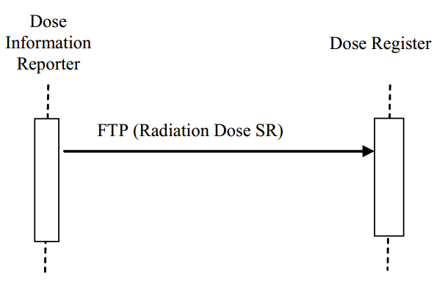
REM事务（RAD-63）
RAD- 63: Submit Dose Information
Notes:
DICOM 2011 PS 3.3: A.35.8 X-Ray Radiation Dose SR IOD
DICOM 2011 PS 3.10: Media Storage and File Format
DICOM 2011 PS 3.16: X-Ray Radiation Dose SR IOD Templates
DICOM 2011 PS 3.16: CT Radiation Dose SR IOD Templates
IETF RFC-4217 Securing FTP with TLS
When initiating the FTP session, the Dose Information Reporter:
Shall use the "firewall-friendly" connection method
Shall negotiate TLS first, before any other FTP commands
Shall require a protection level of "Private" (i.e., the connection shall fail if a level of “Private” is not successfully negotiated)
Shall support AES, although it is acceptable for an alternative encryption to be dynamically negotiated as part of TLS.
Shall support and accept certificate authentication. User authentication shall not be required.
Shall support X.509 based certificates.
Shall disconnect when TLS fails

Slide 39
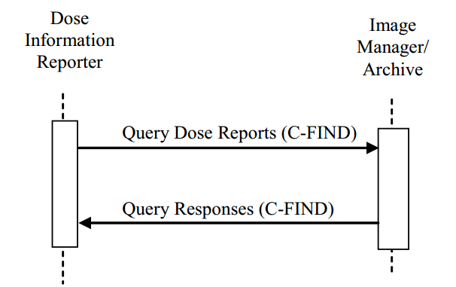
REM事务（RAD-64）
RAD- 64: Query Dose Information
Notes:
The Query (Study Root – FIND and optionally Patient Root – FIND) SOP Classes shall be supported. Refer to DICOM 2011 PS 3.4: Query/Retrieve Service Class for detailed descriptive semantics.

Slide 40
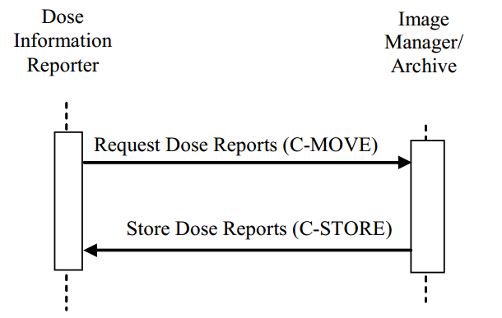
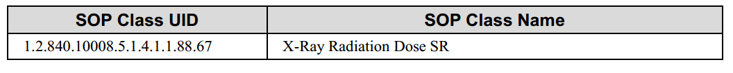
REM事务（RAD-65）
RAD- 65: Retrieve Dose Information
Notes:
DICOM 2011 PS 3.4: Query/Retrieve Service Class
DICOM 2011 PS 3.4: Structured Reporting Storage SOP Classes
DICOM 2011 PS 3.3: A.35.8 X-Ray Radiation Dose SR IOD
The Retrieve (Study Root – MOVE and optionally Patient Root – MOVE) SOP Classes shall be supported. This requires that C-MOVE also be supported at the Series Level.

Slide 41
谢 谢

